Slide 1

Lights, please! app
ΓΥΜΝΑΣΙΟ ΤΥΧΕΡΟΥ
StemPowering Youth
Χριστίνα Καμπακάκη, Μαρία Φουτσιτζή, Τριαντάφυλλος Γιαννέλης, Στέλιος Τόλγου, Βασίλης Διακάκης
Επίβλεψη: Τρυφωνίδου Στέλλα, ΠΕ86

Slide 2



Προβληματική
Συνδυασμός Arduino και AppInventor
Δύο LED σε κύκλωμα ελεγχόμενο από Arduino
Μέσω αισθητήρα Bluetooth ελέγχεται από app (αναβοσβήνουν τα LED)

Slide 3
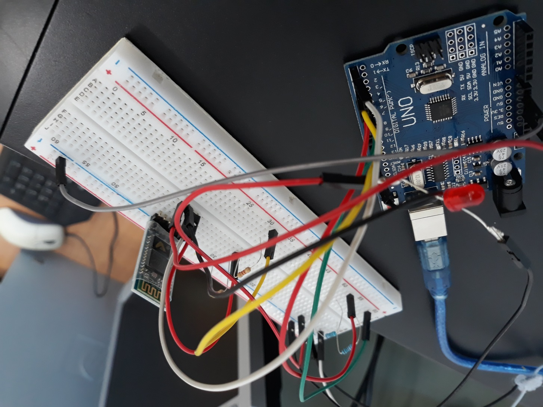
TO KYKΛΩΜΑ

Slide 4
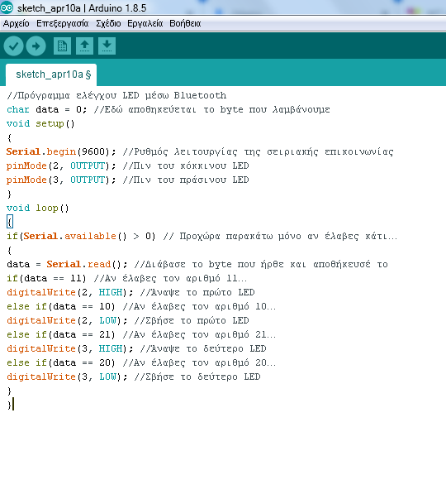
Ο κώδικας στο Arduino IDE

Slide 5
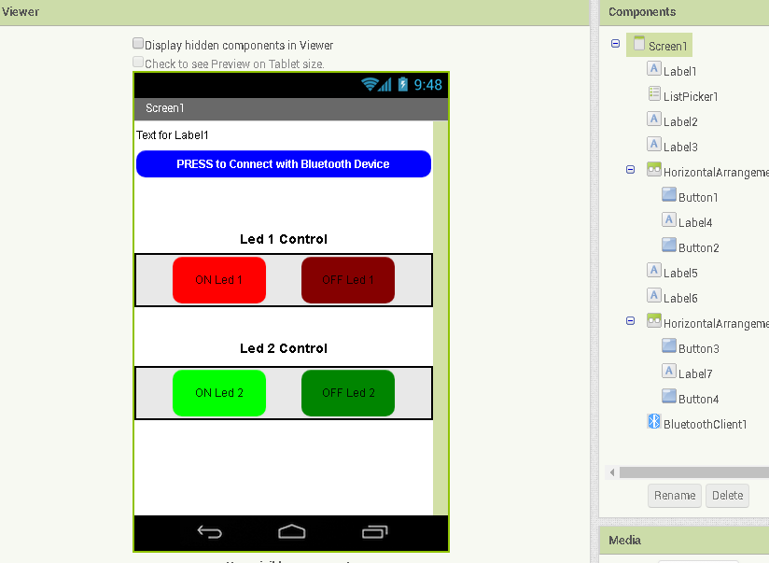
Δημιουργία app στον AppInventor/περιοχή σχεδίασης

Slide 6
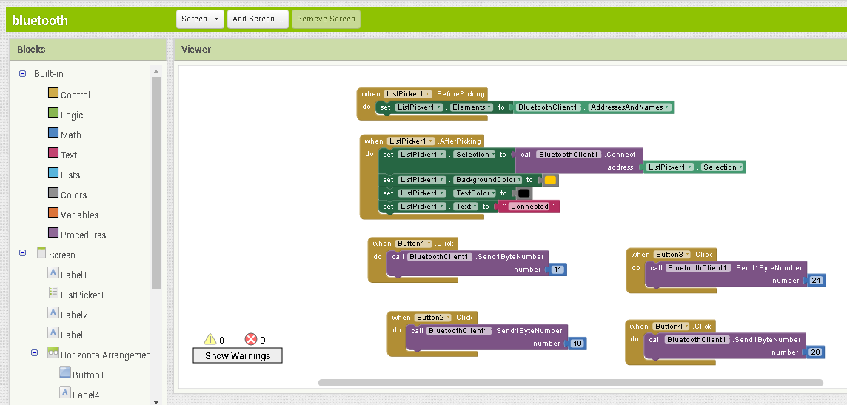
Δημιουργία app στον AppInventor/περιοχή κώδικα

Slide 7
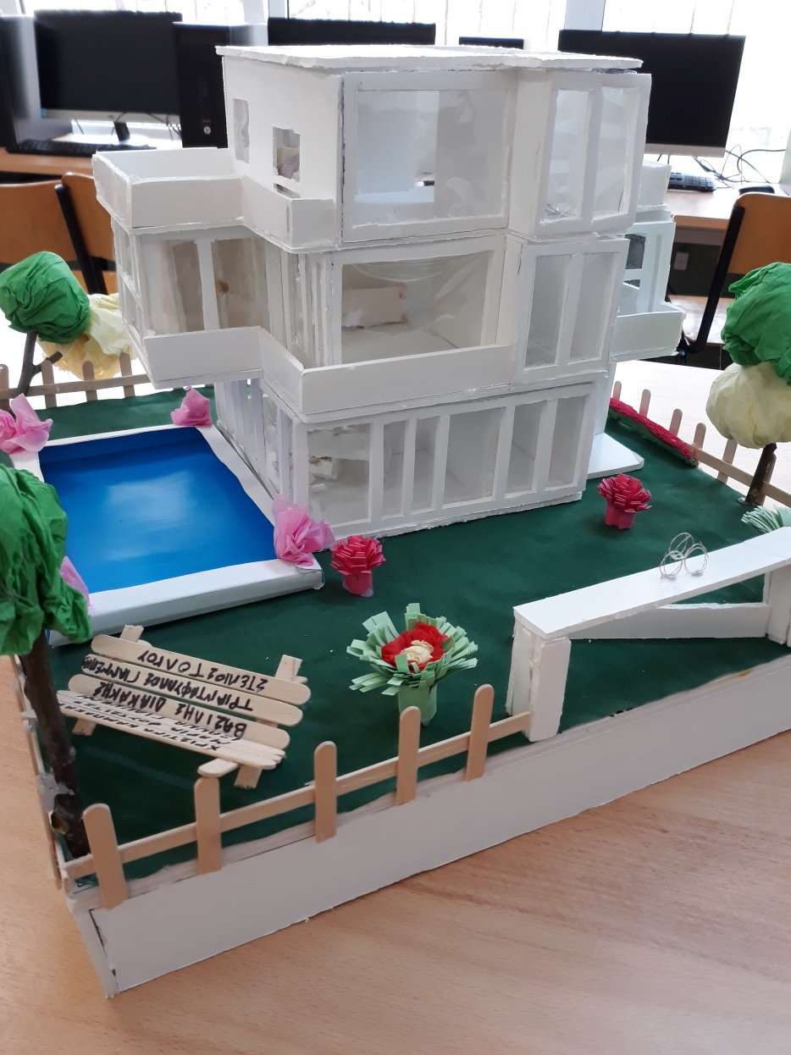
ΤΟ ΜΑΚΕΤΟΣΠΙΤΟ

Slide 8


